Slide 1

Ontologias Biológicas
Filipe Santana
Doutorando em Ciência da Computação
fss3@cin.ufpe.br

Slide 2
Sumário
Conhecimento Biológico
Ontologias Biológicas
Bio-Ontos mais conhecidas
  Gene Ontology
  Foundational Model of Anatomy
Principais Fontes de Bio-ontos
  OBO Foundry
  NCBO Bioportal
Tópicos de interesse em Ontologias Biológicas
  Relações de Parte-todo
  Causalidade
  Identidade
  Representações Complexas
Aplicações
  Integração de Dados em Saúde
  Processamento de Linguagem Natural

Slide 3
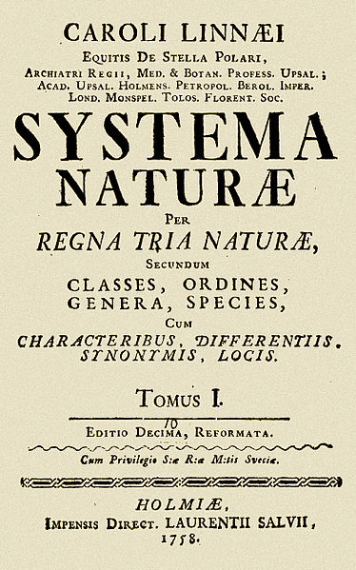
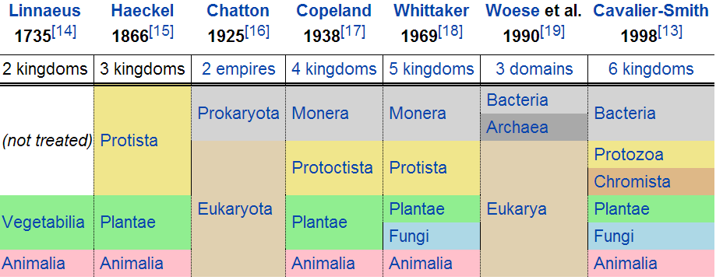
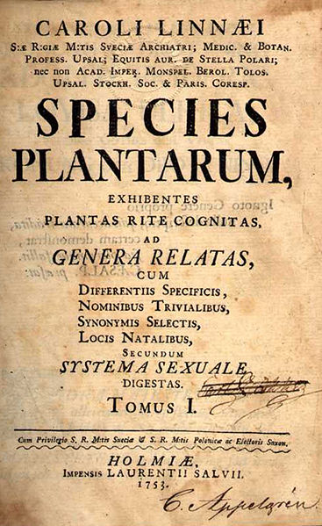
Conhecimento Biológico
Primeiros passos: Linnaeus
Classificação de fenômenos biológicos
Um ponto clássico na biologia:
  Classificação de Espécies → Carl Linnaeus (1707-1778)
  Taxonomia: arcabouço que estrutura como os dados biológicos são organizados
1ª Edição 1735
(imagem 1758)
http://en.wikipedia.org/wiki/Biological_classification
1753
Bodenreider, Stevens, 2006

Slide 4
Conhecimento Biológico
Mas
  Uma taxonomia não é uma ontologia
  Uma ontologia, além da estrutura taxonomica (hierarquica), contém algo a mais → os axiomas!
Estruturações de conhecimento semelhante à ontologias
  Vocabulários Controlados ,
  Tesauros,
  Gráficos acíclicos diretos,
  Sistemas baseados em frames,
  Axiomas lógicos enriquecidos
Bodenreider, Stevens, 2006

Slide 5
Ontologias Biológicas
Aumento na quantidade de dados em nível exponencial
Ausência de ferramentas:
  Descoberta de conhecimento em paradigmas ricos em dados
Ontologias → descrever a estrutura complexa do domínio
Ontologias construídas no âmbito da biologia, biomedicina e medicina
Perspectivas relacionadas a bio-ontologias
  Orientado ao conteúdo
  Funcionais
Rubin et al., 2008

Slide 6
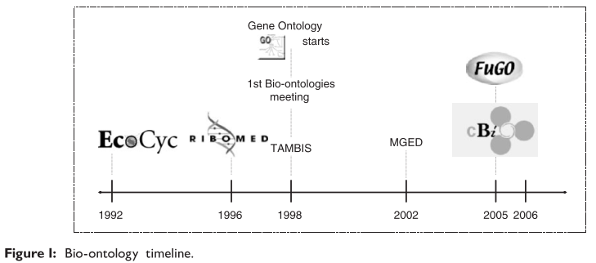
Ontologias Biológicas
A ontologia para a comunidade biológica é algo recente...
1ª Fase – Evidenciada a necessidade de utilizar técnicas de representação de conhecimento no domínio biológico por cientistas da computação
Segue até a época pré-Gene Ontology (GO)
Bodenreider, Stevens, 2006

Slide 7
Ontologias Biológicas
A ontologia para a comunidade biológica é algo recente...
2ª Fase – Adoção das Ontologias pela comunidade biológica, motivado pelos progressos realizados no projeto Genoma Humano e a necessidade em gerenciar a grande quantidade de dados produzidas
Pós- GO
Bodenreider, Stevens, 2006

Slide 8
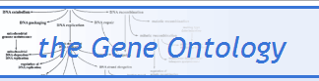
Bio-ontos mais conhecidas
Gene Ontology (GO)
  Criada como vocabulário controlado para possibilitar interoperabilidade entre fontes de dados genômicos
  Contém, basicamente, caracterização de Genes e produtos gênicos
  Desenvolvido em conjunto por:
    FlyBase
    Mouse Genome Informatics
    Saccharomyces Genome Database
  Principais Componentes
    Processos Biológicos
    Componentes Celulares
    Funções Moleculares
The Gene Ontology Consortium, 2000

Slide 9
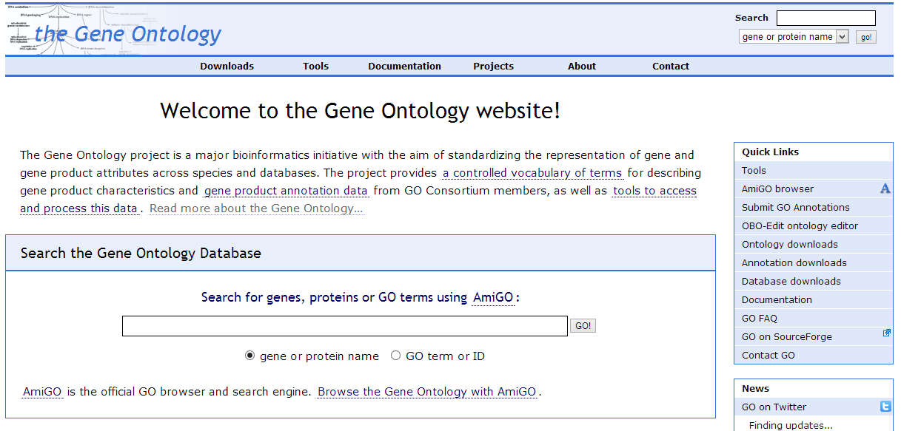
http://www.geneontology.org/

Slide 10
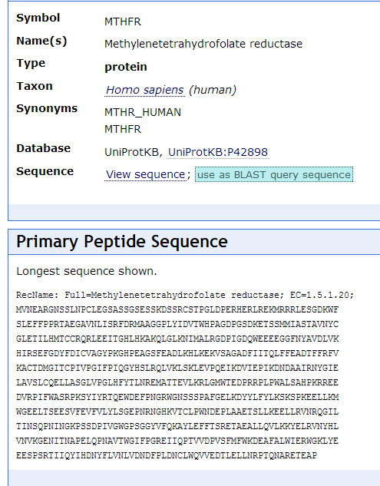
http://www.geneontology.org/

Slide 11
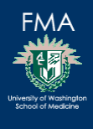
Bio-ontos mais conhecidas
Foundational Model of Anatomy (FMA)
  Representação da organização estrutural do corpo humano, do nível macromolecular ao nível macroscópico (Ontologia de Referência)
  Criada a partir da representação anatômica presenta na Unified Medical Language System (UMLS)
  Descrita em frames (inicialmente) e guardada em BDs relacionais
http://sig.biostr.washington.edu/projects/fm/
Rosse, Mejino, 2003

Slide 12
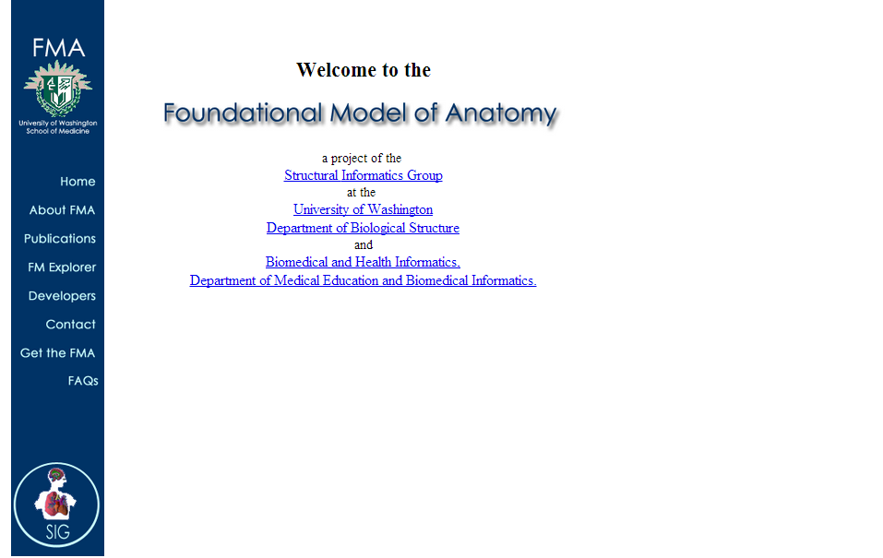
http://sig.biostr.washington.edu/projects/fm/

Slide 13
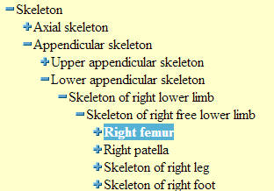
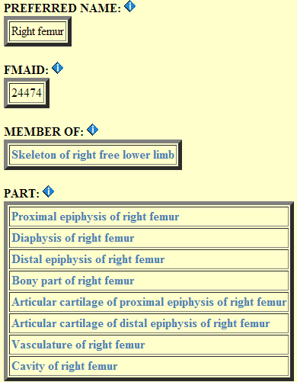
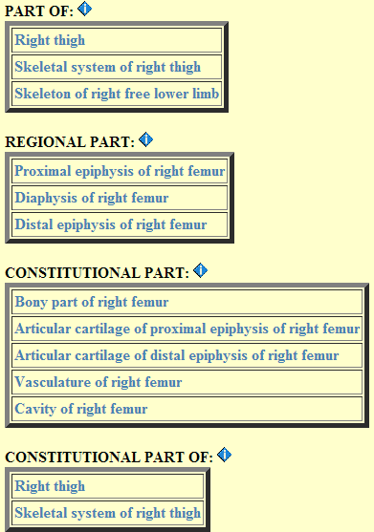


Slide 14
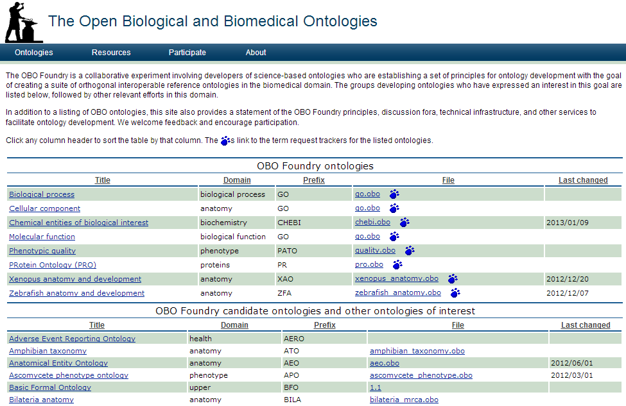
Principais Fontes de Bio-ontos
Obo Foundry: The Open Biological and Biomedical Ontologies
http://www.obofoundry.org/

Slide 15
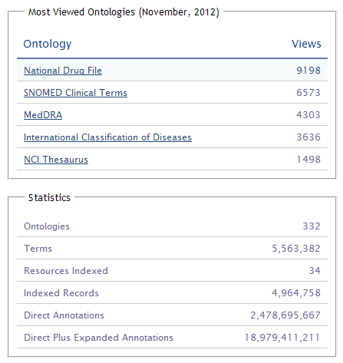

Principais Fontes de Bio-ontos
National Centers for Biomedical Ontology: Bioportal
http://bioportal.bioontology.org/

Slide 16
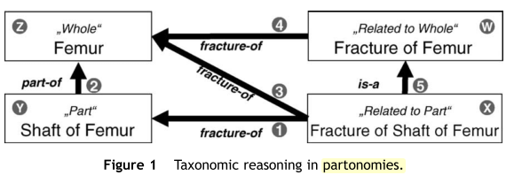
Tópicos de Interesse
Relações de Parte-todo
  Problemas na definição de relacionamento entre entidades as quais são constituídas a partir da relação básica part-of
  Ontologias, viz. GO, FMA, utilizam a relação part-of de maneira distinta
  Como interpretar:
Schulz, Hahn, 2005

Slide 17
Tópicos de Interesse
Causalidade (causa ou relação causal) Física
  Russel (1910) – a palavra causalidade deve ser removida do vocabulário científico por “misleading associations”
  Se existe nexo causal, é possível reproduzir uma pesquisa científica?
  Como representar que um indivíduo A causou a morte de um indivíduo B?
  Uma interpretação de causa (do ponto de vista físico) leva em conta a sequência temporal dos fatos para a definição de causa-efeito
Michalek, 2009

Slide 18
Tópicos de Interesse
Identidade
  A noção de identidade é derivada da intuição de como nós podemos interagir com outro indivíduo ao nosso redor
  Identidade: distinção de instâncias específicas de uma determinada classe de outras instâncias
  Como, utilizando lógica, é possível representar que um determinado indivíduo A, após determinado processo de transição, muda suas características mas mantém a identidade?

Slide 19
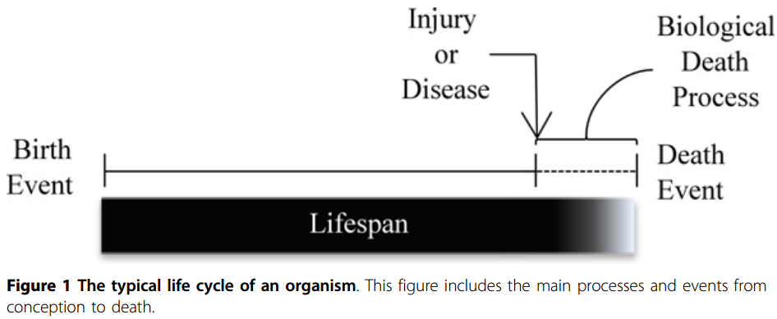
Tópicos de Interesse
Identidade:
  Como representar que um indivíduo Beltrano faleceu por alguma doença e que, após uma mudança de estado vivo para estado morto, Beltrano ainda é Beltrano?
Neglected Tropical Disease Ontology (NTDO)
Santana et al., 2012

Slide 20
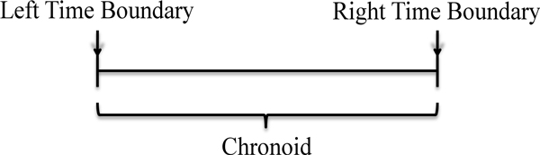
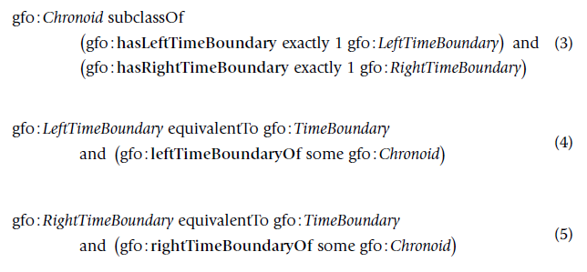
Representação Temporal - GFO
Neglected Tropical Disease Ontology (NTDO)
Santana et al., 2012

Slide 21
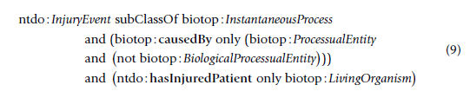
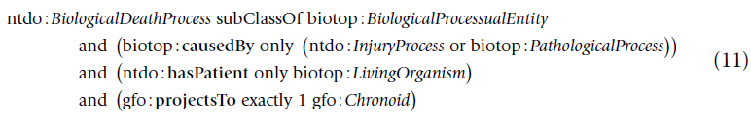
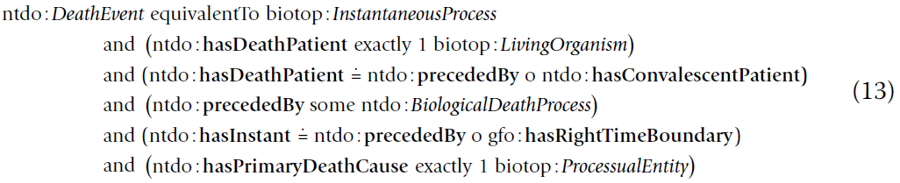
Neglected Tropical Disease Ontology (NTDO)
Santana et al., 2012

Slide 22
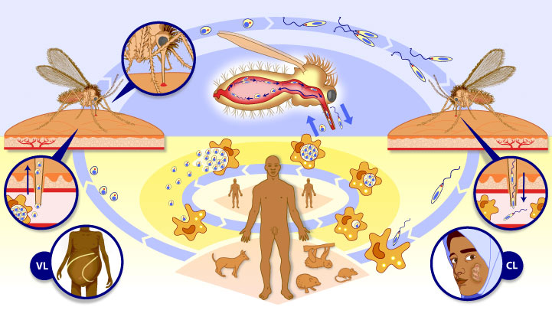
Tópicos de Interesse
Representações Complexas
  Como Representar que, que um organismo transmitido por um mosquito, causa uma doença em determinada localidade?
Neglected Tropical Disease Ontology (NTDO)
Santana et al., 2011

Slide 23
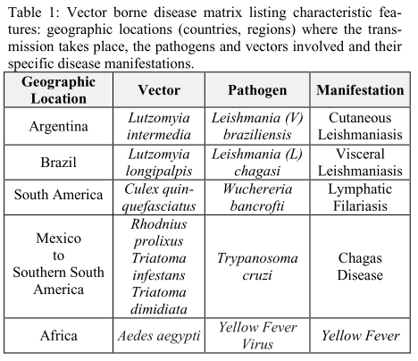
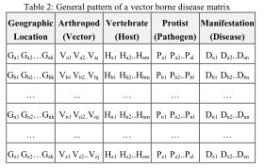
Neglected Tropical Disease Ontology (NTDO)
Santana et al., 2011

Slide 24
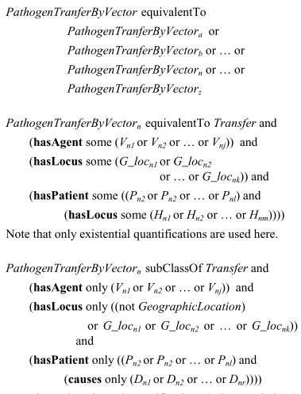
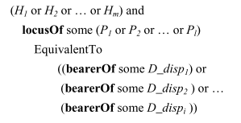
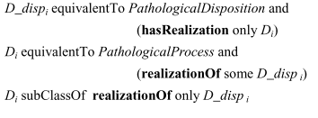
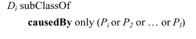
Neglected Tropical Disease Ontology (NTDO)
Santana et al., 2011

Slide 25
Aplicações
Utilização de ontologia como fonte de Integração de Dados para a Saúde Coletiva
  Auxiliar o Suporte à Decisão em Saúde
  Neglected Tropical Disease Ontology (NTDO)
  Fontes de dados provenientes do Ministério da Saúde
    Sistema de Informações de Mortalidade
    Sistema de Informações de Agravos de Notificação
Fernandez et al., 2013

Slide 26
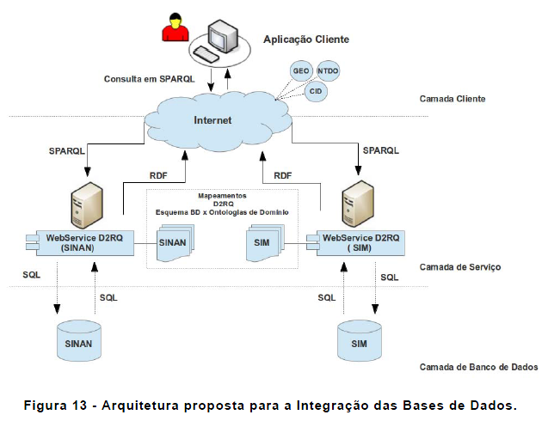
Fernandez et al., 2013

Slide 27
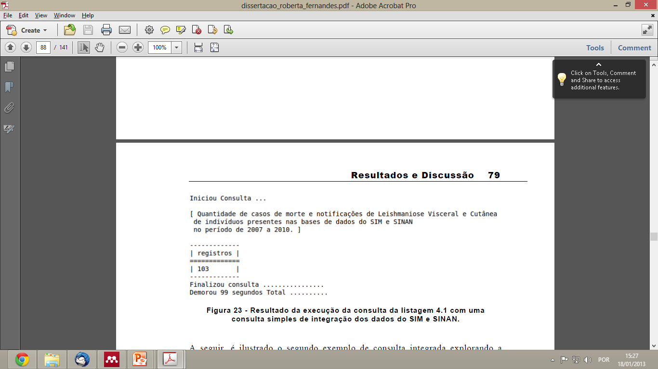
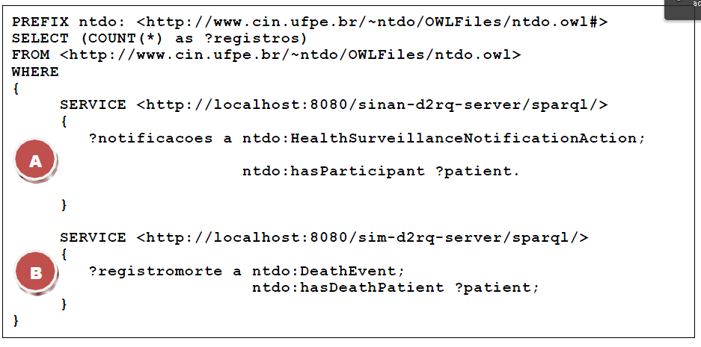
Fernandez et al., 2013

Slide 28
Aplicações
BioCaster
  Avaliar dados em saúde em busca de identificar geograficamente grandes quantidades de casos de doenças, com base em processamento de textos (“NLP”)
  Projeto não-governamental
  Baseado em Ontologia
  Pontos positivos:
    Identificação de entidades
    Indicadores de severidade de doenças
    Utilização de raciocínio (com ontologia) para avaliar lacunas de informações
    Reconhecimento direto de equivalência entre termos dentro de uma língua, ou entre línguas
Collier et al., 2008

Slide 29
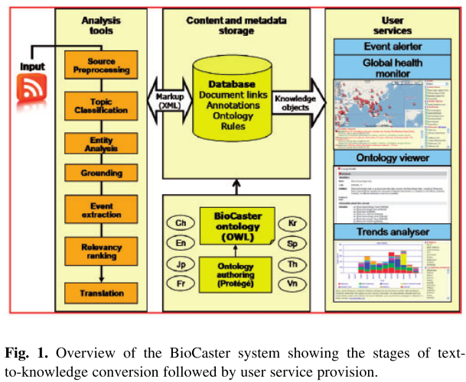
Collier et al., 2008

Slide 30
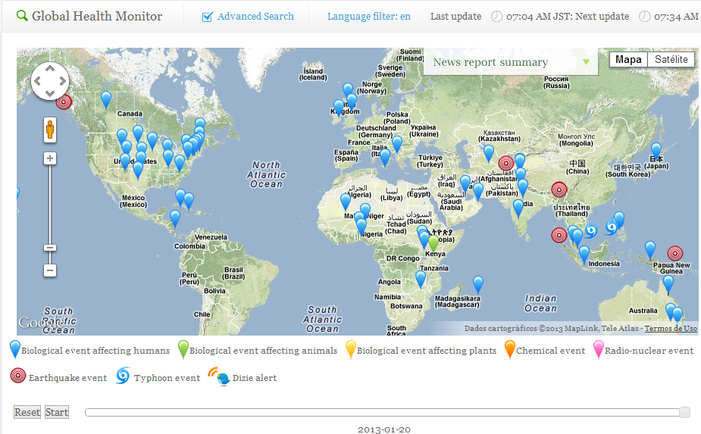
BioCaster
http://born.nii.ac.jp/

Slide 31
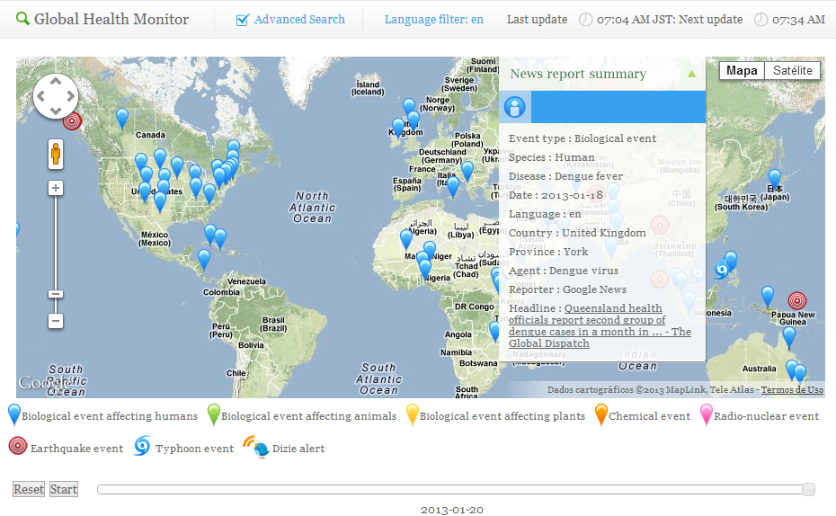
BioCaster
http://born.nii.ac.jp/

Slide 32
Referências
BODENREIDER, O.; STEVENS, R. Bio-ontologies: current trends and future directions. Briefings in bioinformatics, v. 7, n. 3, p. 256-74, set. 2006.
COLLIER, N. et al. BioCaster: detecting public health rumors with a Web-based text mining system. Bioinformatics (Oxford, England), v. 24, n. 24, p. 2940-1, 15 dez. 2008.
FERNANDES, R. DE M. Integração de Dados Baseada em Ontologias e Raciocínio Automático: Estudo de Caso com Dados Públicos de Saúde. [S.l.] Universidade Federal de Pernambuco, 2013.
MICHALEK, H. A Formal Ontological Approach to Causality embedded in the Top-Level Ontology of GFO ( General Formal Ontology ). [S.l.] University of Leipzig, 2009.
ROSSE, C.; MEJINO, J. L. V. A reference ontology for biomedical informatics: the Foundational Model of Anatomy. Journal of biomedical informatics, v. 36, n. 6, p. 478-500, dez. 2003.
RUBIN, D. L.; SHAH, N. H.; NOY, N. F. Biomedical ontologies: a functional perspective. Briefings in bioinformatics, v. 9, n. 1, p. 75-90, jan. 2008.
SANTANA, F. et al. Towards an ontological representation of morbidity and mortality in Description Logics. Journal of biomedical semantics, v. 3 Suppl 2, p. S7, 21 set. 2012.
SANTANA, F. et al. Ontology patterns for tabular representations of biomedical knowledge on neglected tropical diseases. Bioinformatics, v. 27, n. 13, p. i349-i356, 2011.
SCHULZ, S.; HAHN, U. Part-whole representation and reasoning in formal biomedical ontologies. Artificial intelligence in medicine, v. 34, n. 3, p. 179-200, jul. 2005.
THE GENE ONTOLOGY CONSORTIUM. Gene Ontology : tool for the unification of biology. Nature Genetics, v. 25, n. may, p. 25-29, 2000.

